Slide 1
Material Requirements Planning (MRP)
Manajemen Industri
Ir.Harini Agusta,MM.

Slide 2
Pengertian MRP
Material Requirements Planning (MRP) adalah suatu sistem perencanaan kebutuhan material yang digunakan untuk memastikan bahwa:
Material dan komponen tersedia saat dibutuhkan untuk proses produksi.
Persediaan dijaga pada tingkat minimum yang efisien.
Jadwal produksi dan pembelian dapat direncanakan secara tepat waktu.
MRP menjawab tiga pertanyaan penting dalam pengendalian produksi:
Apa yang dibutuhkan?
Berapa banyak yang dibutuhkan?
Kapan dibutuhkan?

Slide 3
Tujuan Utama MRP
Tujuan MRP adalah untuk:
Menjamin ketersediaan material untuk memenuhi jadwal produksi.
Mengurangi kelebihan atau kekurangan stok.
Mengoptimalkan penggunaan sumber daya (tenaga kerja, mesin, dan modal).
Meningkatkan efisiensi perencanaan produksi dan pembelian.

Slide 4
Data apa saja yang diperlukan dalam pembuatan MRP
Input | Keterangan
1. Master Production Schedule (MPS) | Jadwal induk produksi yang menunjukkan produk akhir apa dan kapan harus dibuat.
2. Bill of Materials (BOM) | Daftar lengkap komponen, bahan baku, dan subassembly yang dibutuhkan untuk membuat satu unit produk.
3. Data Persediaan (Inventory Record) | Informasi tentang stok bahan yang tersedia, pesanan yang sedang berjalan, dan waktu tunggu (lead time) pengadaan.

Slide 5
Output Utama MRP
Dari perhitungan akan dihasilkan tiga jenis output utama
Output | Keterangan
Planned Order Releases | Jadwal kapan pesanan pembelian ATAU produksi harus dimulai
Order Rescheduling Notices | Informasi jika pesanan perlu dipercepat, ditunda atau dibatalkan
Inventory Status Reports | Laporan status persediaan dan kebutuhan material

Slide 6
Cara Kerja MRP (Langkah-langkah Umum)
:
Mulai dari Jadwal Produksi (MPS): Tentukan kapan produk akhir dibutuhkan.
Gunakan BOM: Uraikan produk menjadi komponen dan bahan penyusunnya.
Kurangi dengan stok tersedia: Hitung kebutuhan bersih (net requirement).
Hitung waktu pemesanan: Sesuaikan dengan lead time pembelian atau produksi.
Hasilkan rencana pemesanan (planned order release): Menentukan kapan bahan harus dipesan/diproduksi.

Slide 7
Contoh
Misalnya perusahaan ingin memproduksi 100 unit produk A. Berdasarkan BOM, setiap produk A membutuhkan:
2 unit komponen B
3 unit komponen C
Jika stok awal:
B = 50 unit
C = 100 unit
Maka kebutuhan bersih (net requirement):
B = (100×2) - 50 = 150 unit
C = (100×3) - 100 = 200 unit
Selanjutnya, MRP akan menentukan kapan B dan C harus dipesan agar tiba sebelum jadwal produksi A dimulai, sesuai dengan waktu tunggu masing-masing komponen.

Slide 8
Manfaat Penerapan MRP
Produksi lebih terjadwal dan terkoordinasi.
Menghindari kehabisan stok bahan penting.
Mengurangi biaya inventori.
Memperbaiki pelayanan pelanggan karena pesanan dapat dipenuhi tepat waktu.
Meningkatkan efisiensi pada bagian pembelian dan produksi.

Slide 9
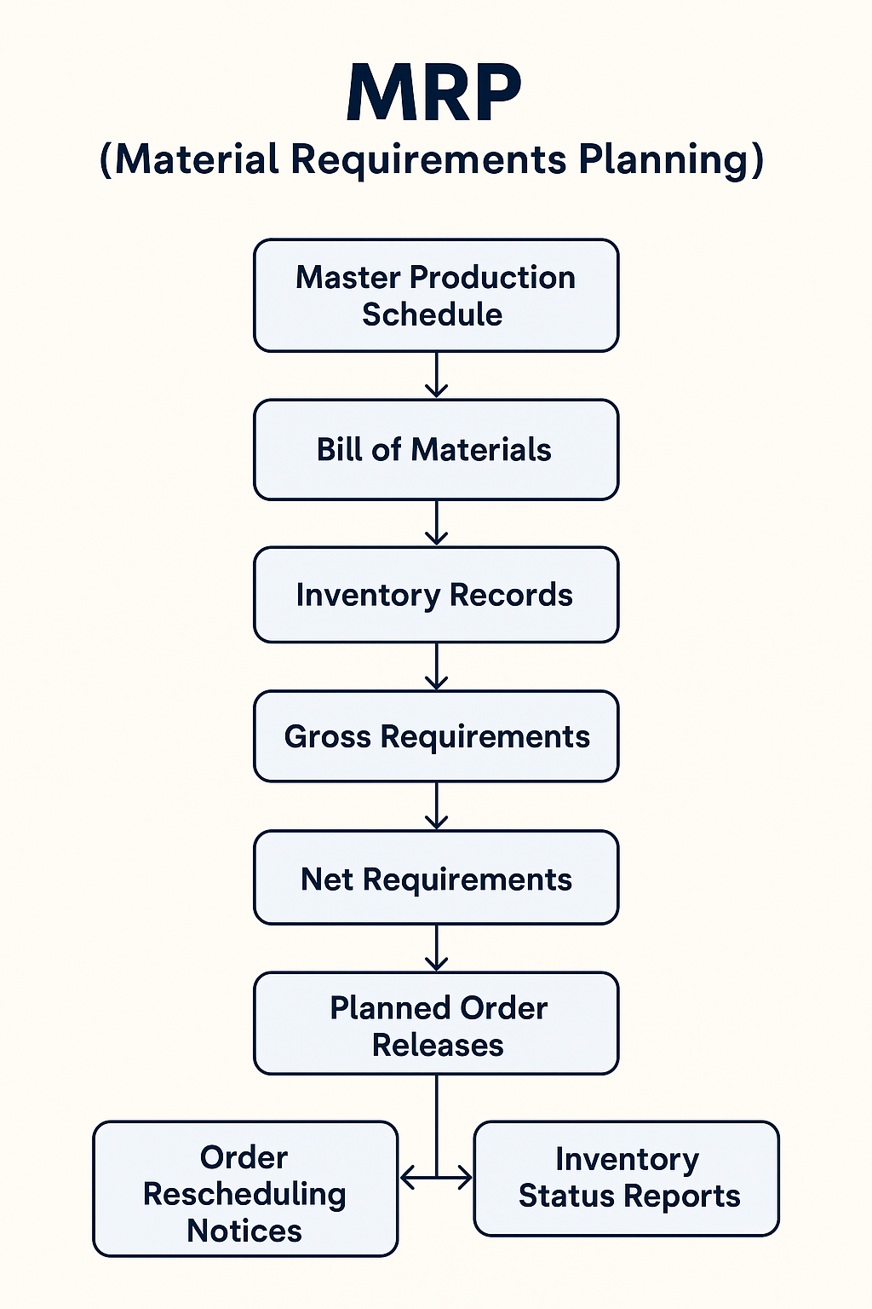

Slide 10
Kesimpulan
MRP adalah alat strategis dalam perencanaan dan pengendalian produksi yang membantu perusahaan memastikan bahan baku tersedia tepat waktu, dalam jumlah yang tepat, dan dengan biaya seminimal mungkin.
Dengan MRP, aktivitas pembelian, produksi, dan pengiriman dapat disinkronkan secara efisien untuk mencapai efisiensi operasi dan kepuasan pelanggan.

Slide 11
TERIMA KASIH

